Slide 1
Історія іконок
Університет ім.А.Нобеля
кафедра Інформаційних технологій
професор Рижков Ігор Вікторович

Slide 2
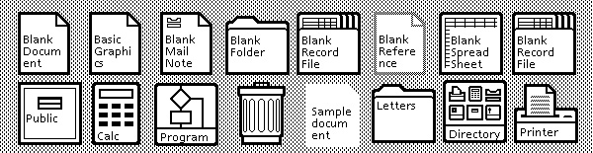
Рік 1981.
Xerox 8010 Star – перший комп'ютер для пересічних покупців із графічним інтерфейсом користувача
У 1973 році Xerox Alto став першим комп'ютером у світі з графічним інтерфейсом користувача (GUI). У дизайні іконок було використано метафору «офісу», до речі, теж уперше у світі. Alto був створений для наукових розробок, і тому не потрапив на широкий ринок. Усього було вироблено близько двох тисяч таких машин і, пізніше, успіх Xerox Alto послужив поштовхом і надихнув Apple на створення комп'ютера Lisa (1983). У 1981 році був випущений Xerox Star , що розвиває ідеї Alto і включає всі інновації і знахідки свого предка. Іконки Ксерокса демонструють принцип взаємодії людини з інтерфейсом комп'ютера за допомогою знайомих йому речей.

Slide 3

Рік 1983. Apple Lisa
– популяризація графічного інтерфейсу
Apple почали розробляти комп'ютер Lisa ще 1978 року під сильним впливом ранніх комп'ютерів компанії Xerox .
Для того часу Lisa мала вкрай просунутий графічний інтерфейс: вона володіла «Настільними аксесуарами» (а, по суті, віджетами ), що випадають меню та директоріями у вигляді папок. Іконки Lisa мало відрізняються від іконок комп'ютерів Xerox , за винятком розміру та однопіксельної обведення, а також використання значка комп'ютера для панелі налаштувань

Slide 4
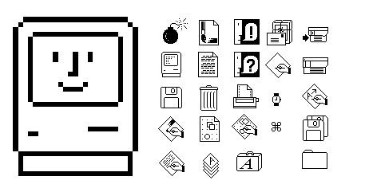
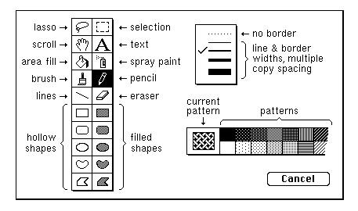
Рік 1984. Apple Macintosh 1.0
– іконки, створені художником
Через рік після випуску Lisa на світ з'явився Apple Macintosh 1.0. Відтепер можна копіювати файли методом drag'n'drop , пересувати вікна, також з'явилися нові іконки, створені Сьюзен Кер ( Susan Kare ). Філософія Кер проста – «Я вважаю, що хороші іконки набагато ближче до дорожніх знаків, ніж до звичайних малюнків, і, в ідеалі, повинні бути якомога простішими, лаконічнішими і незабутнішими. Я намагаюся зробити іконки максимально зрозумілими та простими навіть попри те, що з'явилося набагато більше графічних можливостей у нинішніх комп'ютерах». Ця філософія і послужила основою комерційного успіху Apple.

Slide 5

Рік 1985. Atari TOS – ізометричні іконки
Atari ST мала власну операційну систему TOS, яка мала мінімалістичний інтерфейс, що використовує ту ж метафору робочого столу, що стала на той час комп'ютерним стандартом. Деякі з ікон TOS були намальовані ізометричними.

Slide 6
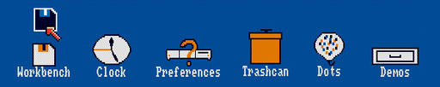
Рік 1985. Amiga Workbench - чотириколірні іконки
Середа Amiga Workbench була створена для персонального комп'ютера Amiga 500. І, незважаючи на грубо намальовані іконки, була надзвичайно прогресивною для того часу. У ній можна було змінювати зовнішній вигляд курсору, іконки були чотириколірними, а також мали можливість візуально змінювати стан. Amiga змінили філософії "робочого столу" і використали у своєму середовищі робоче місце з висувними ящиками замість іконок папок.

Slide 7
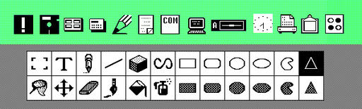
Рік 1985. Windows 1.0x
– перша OS від Microsoft з графічним інтерфейсом
У 1985 році Microsoft нарешті вдалося випустити свій перший графічний інтерфейс користувача. Іконки виглядали так само грубо, як і у Amiga , до того ж вони були чорно-білими. Цікаво, але перші іконки Windows Painter безпосередньо запозичують частину символів у MacPaint , особливо впадає в око іконка Spray Painter .

Slide 8

Рік 1986. GEOS для Commodore 64
- альтернативна ОС
До списку варто додати GEOS для Commodore 64, тому що на той час цей графічний інтерфейс був другим за популярністю після Macintosh 1.0 (за кількістю проданих одиниць). Іконки були набагато виразнішими ніж у Microsoft , проте сповідували філософію Macintosh – філософію простих метафор.

Slide 9
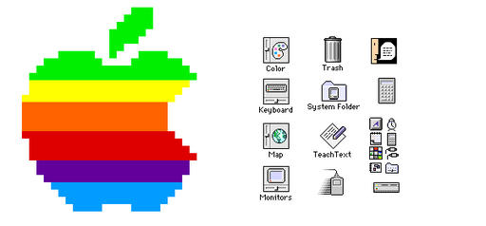
Рік 1991. Macintosh System 7
- перша кольорова Mac OS
У System 7 іконки потоваришували з кольором. До того ж вони трохи підросли для більшої « клікабельності ».

Slide 10
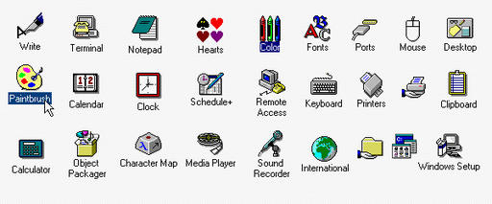
Рік 1992. Windows 3.1 – нові дизайнерські іконки!
У Windows 3.0 (1990 рік) Microsoft використовувала іконки вже нам знайомої Сьюзен Кер. Для Windows 3.1 Сьюзен ще більше облагородила кольори та зовнішній вигляд іконок. Крім цього Windows 3.1 була першою платформою Microsoft із встановленими шрифтами True Type .

Slide 11
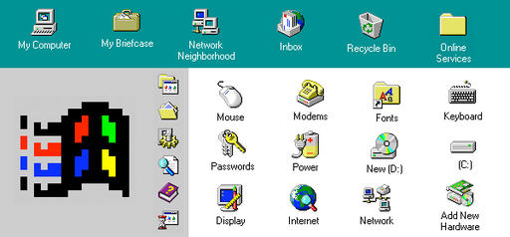
Рік 1995. Windows 95 - кнопка "Пуск"
Windows 95 дозволила робити іконки барвистішими. До того ж з'явилося ще кілька ізометричних об'єктів. Дизайн інтерфейсу Windows 95 був кардинально перероблений, до нього включили частину елементів, які живуть у Windows і сьогодні. Це панель завдань, меню і кнопка «Пуск».

Slide 12

Рік 1997. Macintosh OS 8 – яскраві іконки
У Mac OS 8 іконки виглядають набагато яскравішими, з чітко помітним напрямом джерела світла. У Macintosh почали впроваджувати ізометричний стиль із ефектом тіні.

Slide 13
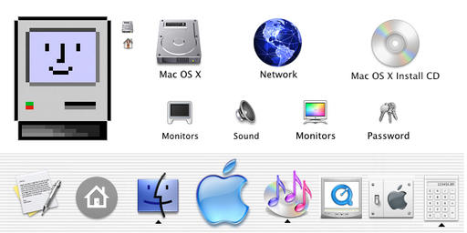
Рік 2001. Mac OS X v10.0 - " Мак-стайл "
Випуск Mac OS X був ознаменований появою блискучих пластиково-желейних іконок. Іконки OS X стали так само величезним ривком вперед у порівнянні з іконками OS 9, випущеною на два роки раніше (її іконки виглядали майже так само, як іконки OS 8). Створені невід'ємною частиною нової графічної теми Aqua , іконки мали складні відображення, відблиски та текстури. Саме Aqua задала той тон, завдяки якому нинішня комп'ютерна іконографіка така різноманітна і цікава.

Slide 14
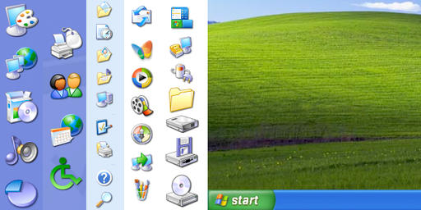
Рік 2001. Windows XP – яскраві спокійні іконки
2001-го року Microsoft представила публіці нову операційну систему. Використовуючи насичену палітру кольорів, іконки, однак, виглядають спокійними. Є одне джерело світла, а також напівпрозорі падаючі тіні. У стилі продовжує використовуватись ізометрія.

Slide 15
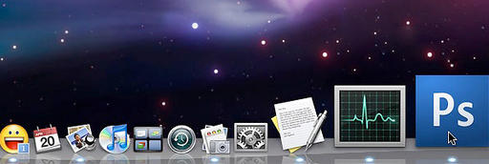
Рік 2007. Mac OS X Leopard – док з відображенням
Mac викинув смужки і народив док у 3D стилі, що відображає іконки, розташовані на ньому. Використання в оформленні хрому, скла та відображень популярне як ніколи. Самі іконки не зазнали особливих змін із версією OS X.

Slide 16
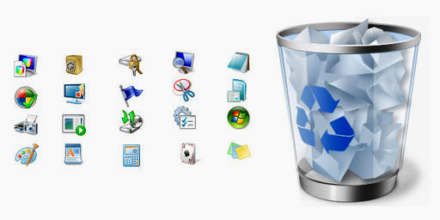
Рік 2009. Windows 7
- спокійні іконки з відображеннями
Іконки Windows 7 кардинально відрізняються від іконок Windows XP і успадковують іконки Vista . Головна відмінність – іконки Windows 7 та Vista дивляться вліво, а не право, як іконки Windows XP. У сімці іконки ще спокійніші, м'які, хоч і з явною присутністю ефекту відображення.

Slide 17
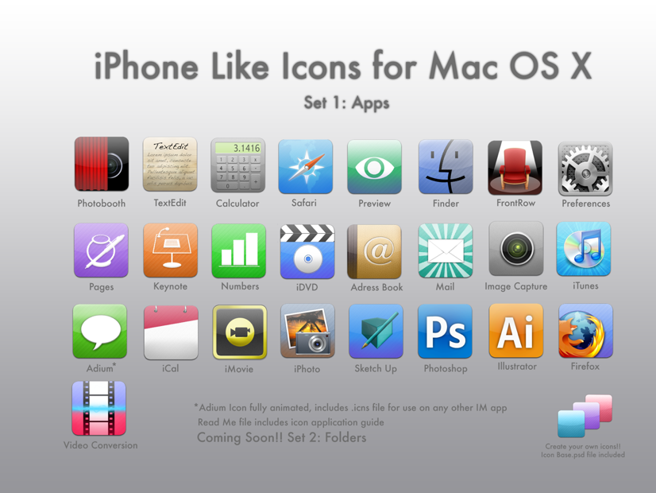
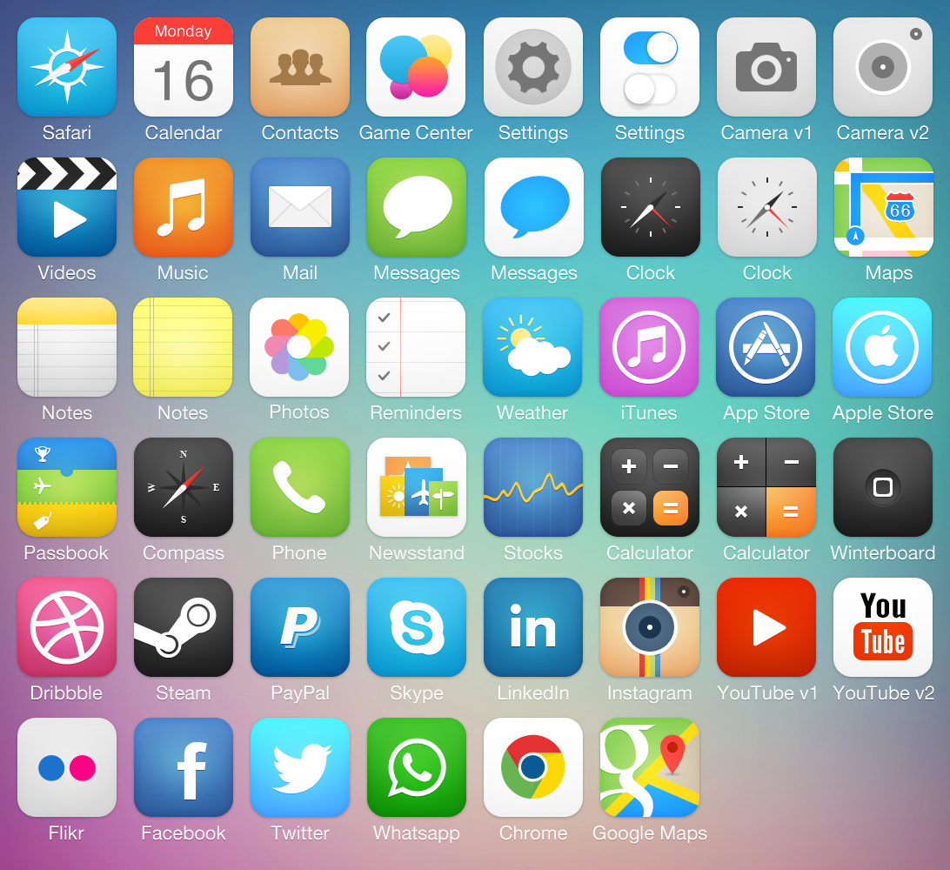
Повернення до джерела.
Початок 2010-х в інфографіці названо «кінцем епохи реалізму». У цей період дизайнери починають повертатися до коріння та оригінальних іконок. ІPhone 7 2010 з повністю «плоским» інтерфейсом в інфографіці названа «революційною» ідеєю. Після цього веб-програми почали переймати стиль іконок мобільних пристроїв.

Slide 18
Дякую за увагу
Ваші питання…

